Slide 1
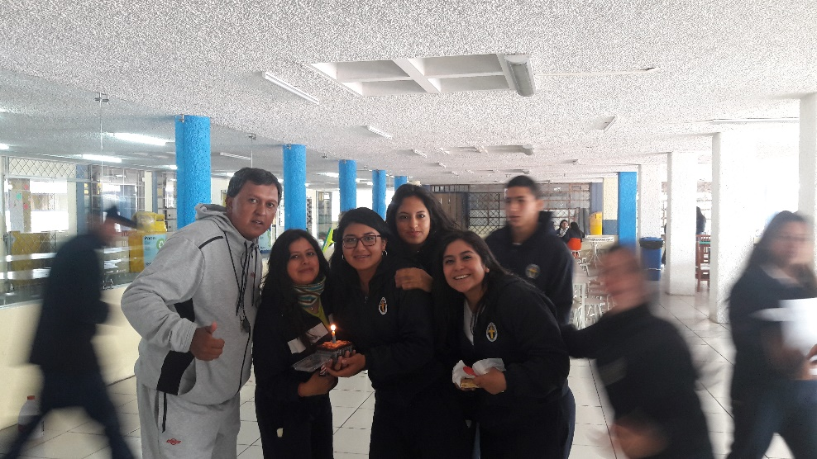
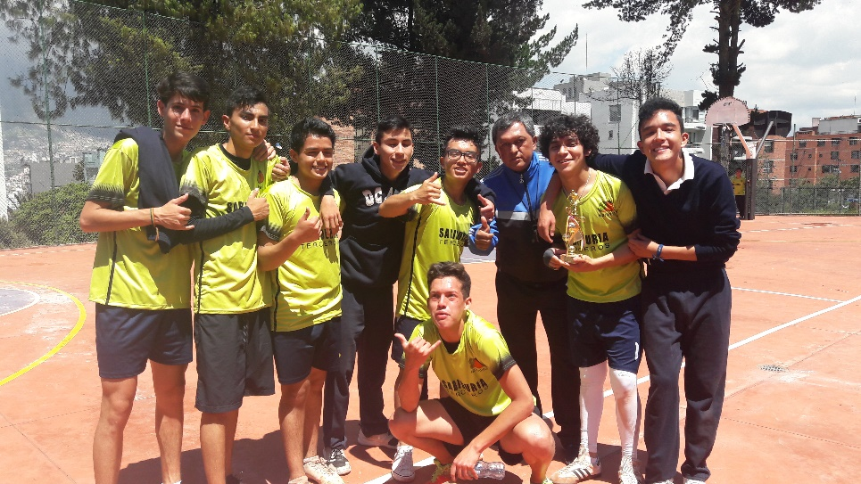
LA FALTA DE ACTIVIDAD DESTRUYE LA BUENA CONDICIÓN DE TODO SER HUMANO, MIENTRAS QUE EL MOVIMIENTO Y EL EJERCICIO FÍSICO LO CONSERVA. (PLATÓN).

Slide 2
TESIS PREVIO A LA OBTENCIÓN DEL TÍTULO DE MAGISTER EN RECREACIÓN Y TIEMPO LIBRE
TEMA: “LA RECREACIÓN ESCOLAR Y SU INCIDENCIA EN EL SEDENTARISMO DEL TERCER AÑO DE BACHILLERATO”.
MSC. PATRICIO SOTOMAYOR LCDO. WALTER FERNANDO VIVAS PAEZ
DIRECTOR AUTOR

Slide 3
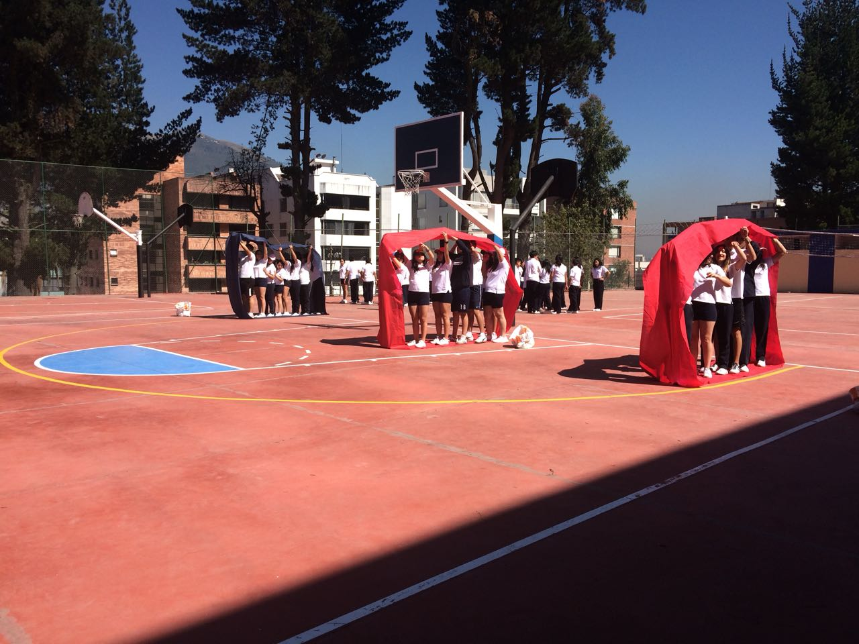
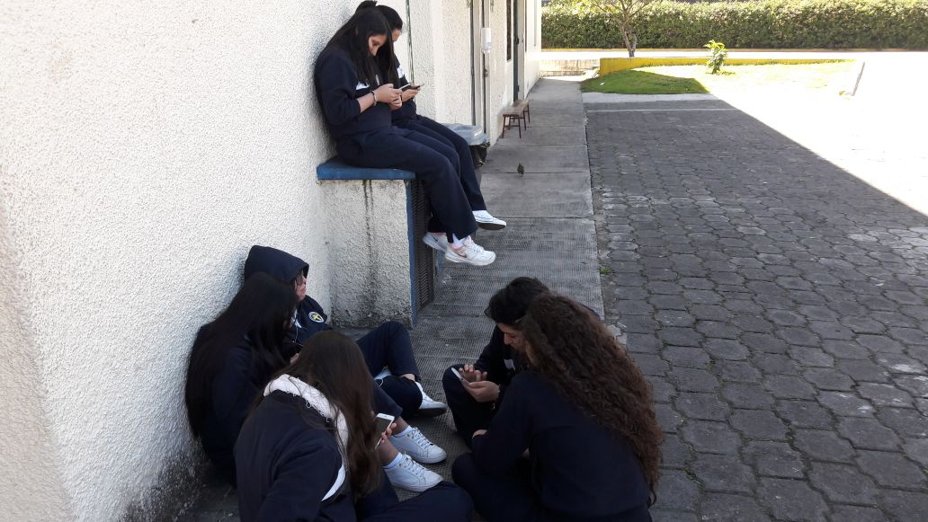
PLANTEAMIENTO DEL PROBLEMA
RECREACIÓN ESCOLAR
NIVELES DE SEDENTARISMO

Slide 4
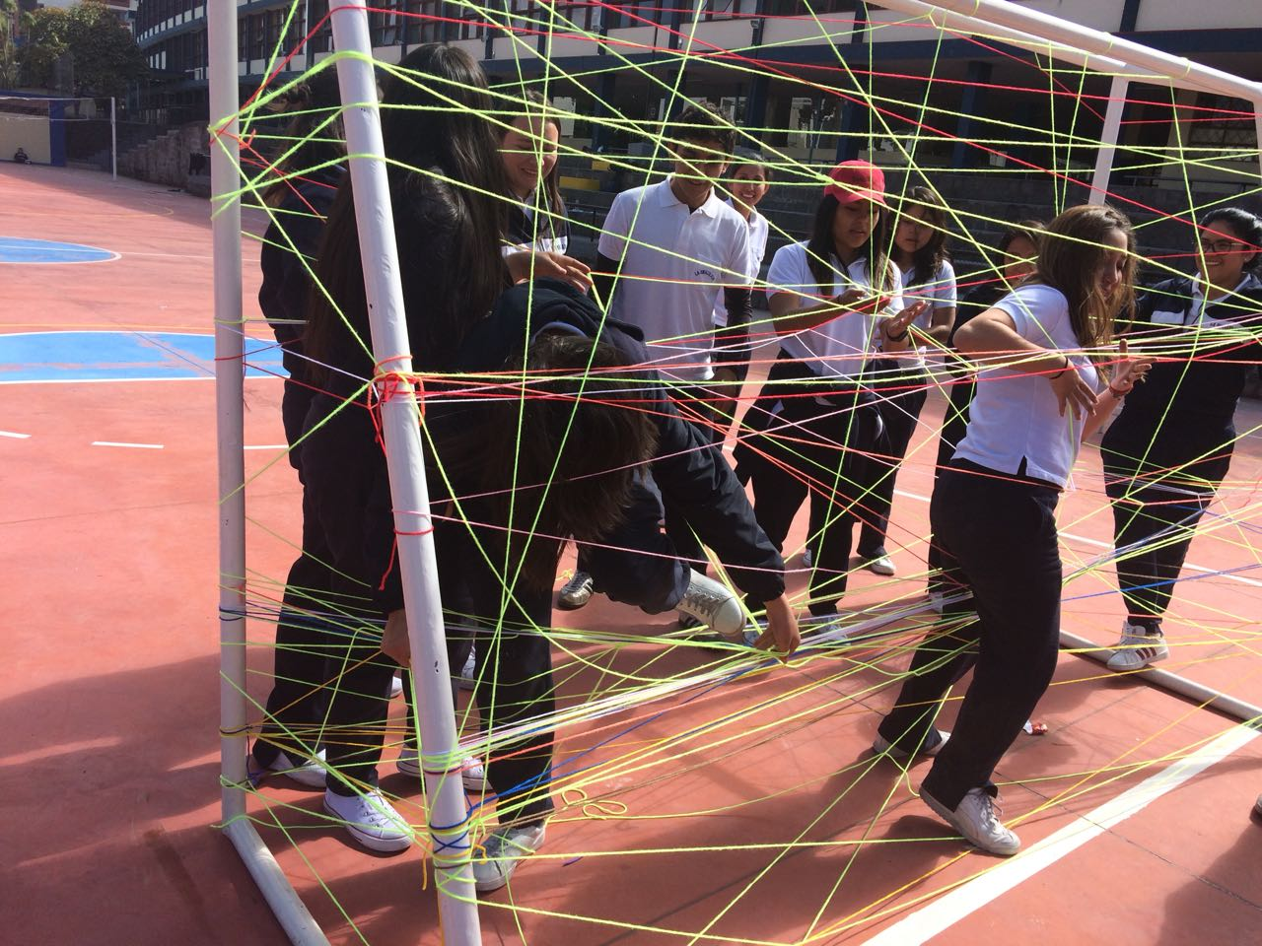
FORMULACIÓN DEL PROBLEMA
¿Cómo incide la recreación escolar en los niveles de sedentarismo de los estudiantes de tercero de bachillerato de la Unidad Educativa de la Inmaculada en el año lectivo 2017-2018?

Slide 5
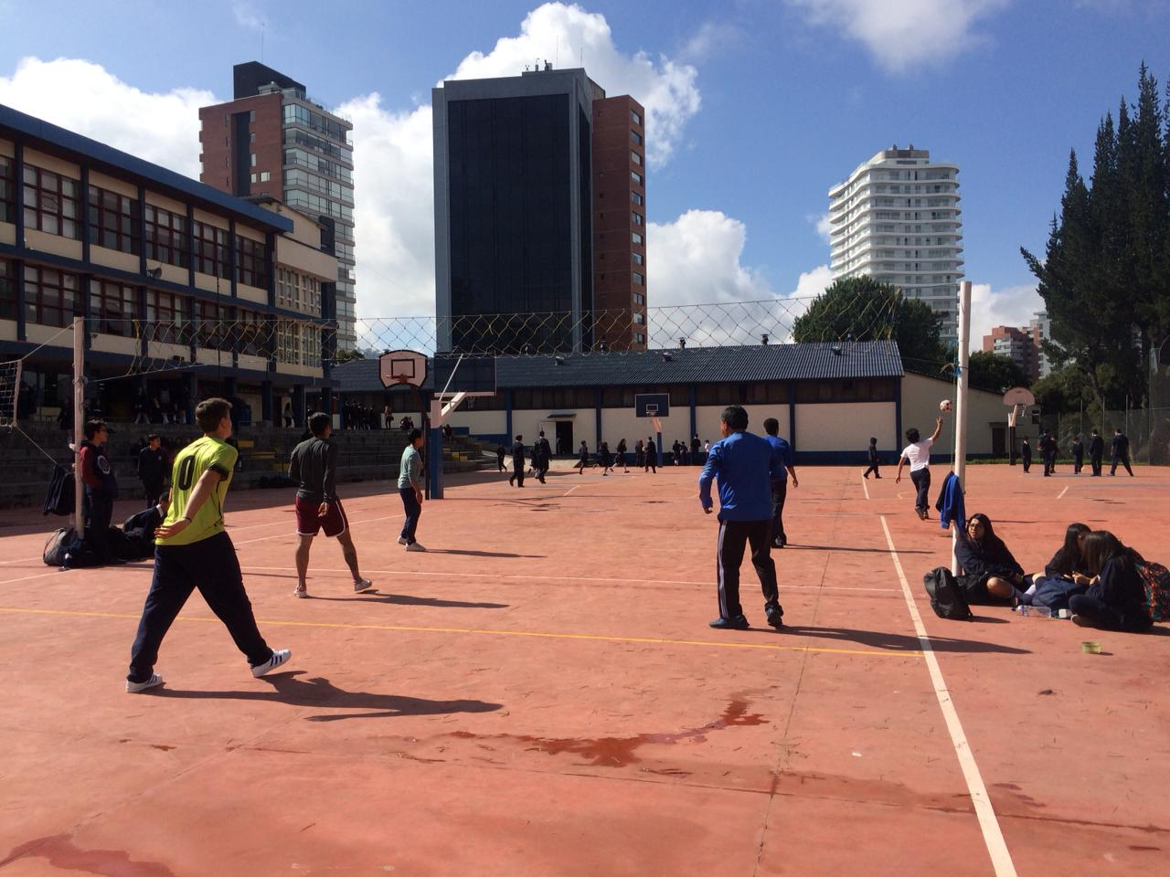
JUSTIFICACIÓN
La importancia de este tema radica, en proponer nuevas alternativas de diversión a través del programa de ejercicios físicos, juegos recreativo y deportivos, el cual va a reducir, los niveles de sedentarismo, creando una cultura de movimiento en los estudiantes.

Slide 6
Determinar el impacto de la recreación escolar mediante actividad física recreativa para reducir el nivel de sedentarismo de los estudiantes de tercer año de bachillerato de la Unidad Educativa la Inmaculada en el año lectivo 2017-2018
OBJETIVOS ESPECÌFICOS
Aplicar el programa de ejercicios físicos recreativo y deportivo a través de los modelos pedagógicos: Educación para la salud en las áreas, lúdica, física deportiva, aire libre, social y de salud
Diseño del programa de ejercicios físicos, juegos recreativos y deportivos para mejorar el sedentarismo en los estudiantes sujetos a la investigación.
Evaluar los resultados obtenidos en el pre y post Test de clasificación de sedentarismo y los cuestionarios aplicados sobre la recreación, para comprobar el impacto producido.
OBJETIVO GENERAL
Diagnosticar el estado actual del comportamiento de la recreación escolar y el sedentarismo en los estudiantes de la unidad educativa la Inmaculada en el año lectivo 2017-2018
Fundamentar el marco teórico, referencial y conceptual con bases científicas bibliográficas acorde a nuestra investigación.

Slide 7
HIPOTESIS DE INVESTIGACIÓN
TRABAJO
HIPÓTESIS (i):
NULA
HIPÓTESIS NULA:
El alto índice de sedentarismo en los estudiantes de 17 a 18 años de los terceros de bachillerato de la Unidad Educativa de la Inmaculada de Quito obedece a una insuficiente utilización de la recreación escolar
El alto índice de sedentarismo en los estudiantes de 17 a 18 años de tercero de bachillerato de la Unidad Educativa de la Inmaculada de Quito NO obedece a una insuficiente utilización de la recreación escolar.

Slide 8
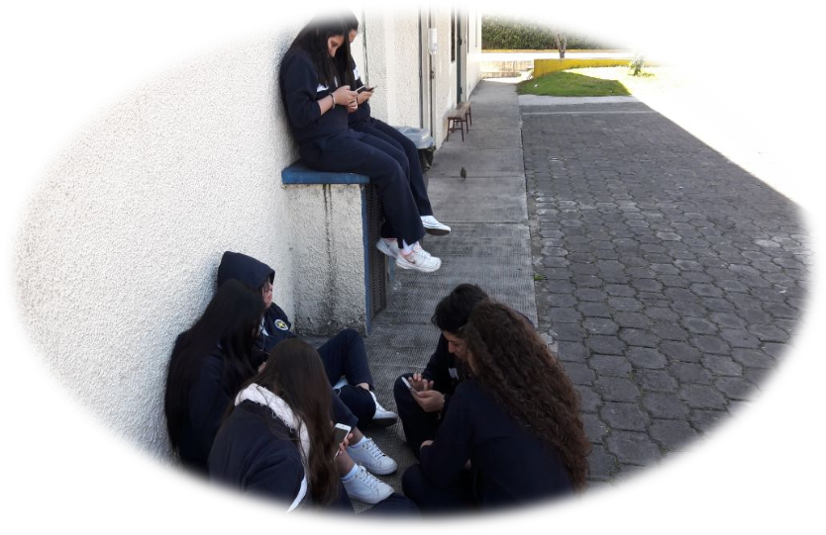
OPERACIONALIZACIÓN DE VARIABLES VARIABLE DEPENDIENTE SEDENTARISMO
DIMENSIONES
Sedentarismo severo
INDICADORES
No vence la primera carga 17p/min
INSTRUMENTOS
Test de clasificación de sedentarismo (Pérez R 1966)
Sedentarismo moderado
Activo
Muy activo
Vence la primera carga pero no la segunda de 26p/min
Vence la segunda carga, pero no la 3ra 34p/min
Vence la 3ra carga de 34p/min, Tiempo, Frecuencia. Actitud. Predisposición.
Encuesta

Slide 9
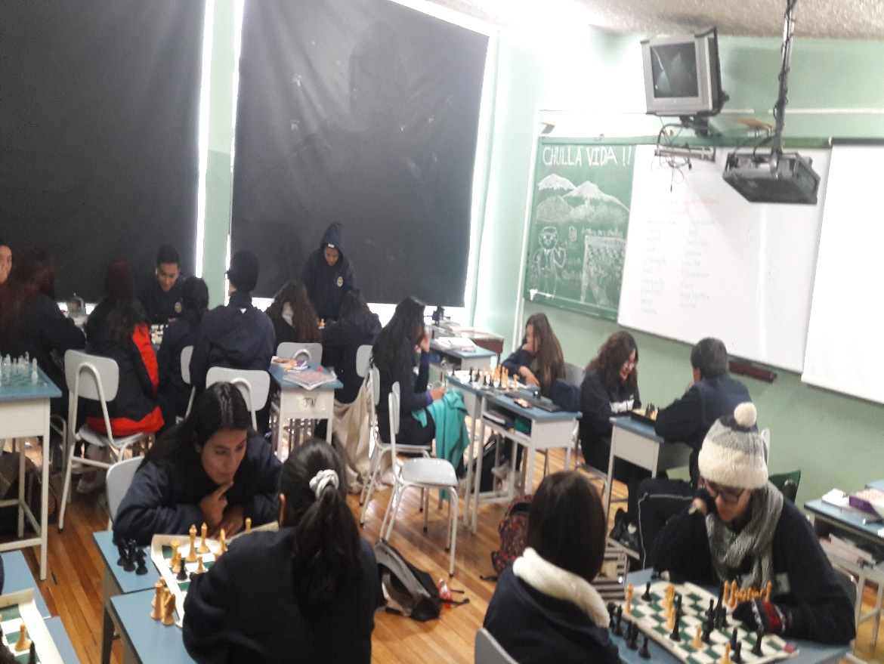
OPERACIONALIZACIÓN DE VARIABLES VARIABLE INDEPENDIENTE RECREACIÓN ESCOLAR
DIMENSIONES
Actividades recreativas, en las áreas: lúdicas, deportiva, aire libre, social y de salud
Elección placer, mejor uso del tiempo libre
INDICADORES
Tiempo. Horarios.
Cantidad de participantes %
Cantidad de actividades
Controlar el Nivel de satisfacción, gustos e intereses
Cantidad de participantes en las actividades recreativas y deportivas
INSTRUMENTOS
Programa de ejercicios físicos, juegos recreativo y deportivos
Encuesta

Slide 10
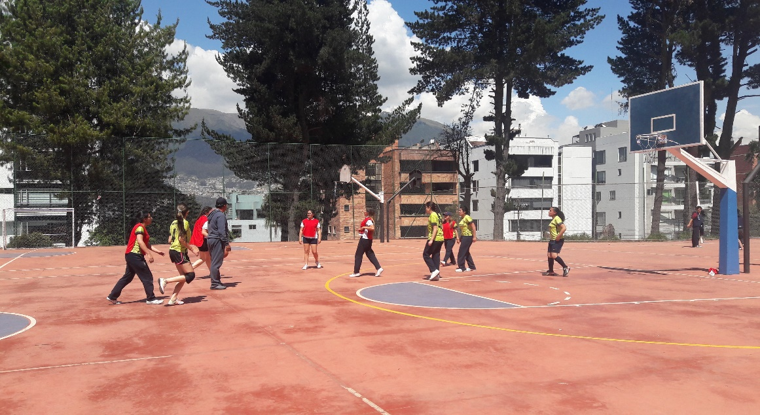
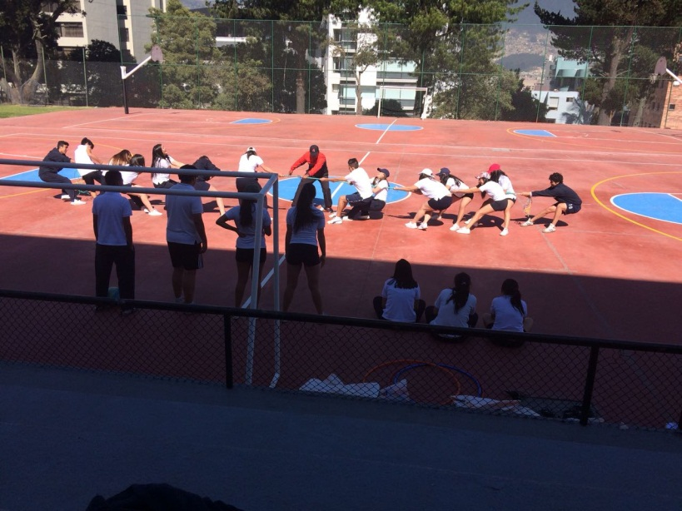
MARCO TEÓRICO
Recreación Escolar. Como práctica sociocultural corresponde a las diversas manifestaciones lúdicas y creativas de las sociedades y como práctica educativa, “tiene como base la intencionalidad de enseñar y comunicar las tradiciones lúdicas y de propiciar el uso creativo y transformador de las mismas para influir en los cambios internos y externos y en los procesos de internalización y externalización en tanto mediación semiótico”. (Butler, 1966)
El sedentarismo adolescente es un fenómeno multicausal que tiene sus orígenes en diferentes vicios y dificultades sociales, que al día de hoy, nos han llevado a elevar en un 20% los índices de obesidad escolar.

Slide 11
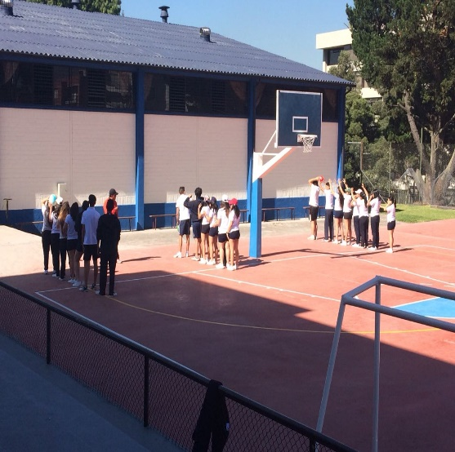
VARIABLE SEDENTARISMO
ESTUDIOS SOBRE EL SEDENTARISMO
AUTORES TRATARON EL SEDENATRISMO
En el estudio pionero “Harvard Alumni Study” (Paffenbarger et al. 1986), por ejemplo, los hombres que gastaron menos de 2,000 kcal/sem a través de caminar, subir escaleras y practicando deportes, fueron clasificados como sedentarios
Estudio realizado: 18 años, Medellín 2013. En el artículo se comprobó un 76,2% de niveles sedentarios en los participantes sujeto al estudio aplicado. La población juvenil muestra un nivel más sedentaria que la adulta. Se destaca que el 86,2% de los que no practican actividad física, tienen altos niveles de sedentarismo, mientras que el 68,4% de los que si practican actividad física presentan niveles de sedentarismo. (Iglesias, 2013)
El estudio de: (Vargas., 2010). Realizado en el Consejo Popular Vila del municipio Cumanayagua con el objetivo de determinar los problemas que afectan la recreación de los jóvenes en las edades comprendidas de 14 a 20 años, dando respuesta a una problemática de la actualidad planteada por cada una de las personas encuestadas en estas edades. Para desarrollar la investigación se trabajó con una población de 98 jóvenes, de ellos 41 del sexo femenino y 57 del sexo masculino.
El comportamiento sedentario es, una categoría del nivel basal. La variedad de actividades que se catalogan sedentarias son muy amplias, ya que la mayor parte de nuestro tiempo del día a día somos sedentarios, ya sea en el trabajo o en la escuela para los jóvenes. (Gordon L P, 2004)
En toda esta fundamentación teórica la mayor parte del tiempo es dedicado al sedentarismo, pero hay un aspecto interesante que nos lleva a enfocarnos hacia influencia que tienen las pantallas, particularmente la TV, en diversos indicadores de salud, en particular en el sedentarismo y la obesidad generado por este. (Brodersen NH, 2007)

Slide 12
VARIABLE RECREACIÓN ESCOLAR
CRITERIOS DE AUTORES SOBRE LA RECREACIÓN ESCOLAR.
EN LOS JOVENES
“Desde el punto de vista jurídico, la recreación hace parte de una de las áreas obligatorias y fundamentales de la educación básica”. (Barbero, 2001)
El reconocimiento de la importancia de la recreación en la escuela toma fuerza en el siglo xx a partir de numerosos estudios particularmente de la psicología evolutiva, el constructivismo y la psicoanálisis que ponen en evidencia el papel del juego y la creatividad en el desarrollo humano. Estos estudios inciden a su vez, de modo significativo, en la flexibilización de los métodos de enseñanza- aprendizaje y en la búsqueda de los logros de los fines de la educación y de formación ciudadana. (Coll,1991)
El Congreso Panamericano de Educación Física Deporte y Recreación (México 82) conceptúa: “la recreación es una variedad infinita de acciones en la que participan los seres humanos cuando se sienten y están libres de cualquier apremio”. (Rodríguez, 1985.)
Ayuda al aprendizaje. Mejora destrezas y capacidades físicas, mental y emocional, desarrollo de la motricidad en los adolecentes. Garantiza la diversión, las relaciones interpersonales, mejora los valores como el compañerismo, el colectivismo entre otros.
Las habilidades se amplían, varían, estabilizan y modifican. Se las desarrolla a través de nuevas experiencias y vivencias en los estudiantes, se fortalecen las relaciones familiares, el amor a sus compañeros, se desarrolla la inclusión.

Slide 13
METODOLOGÍA DE LA INVESTIGACIÓN

Slide 14
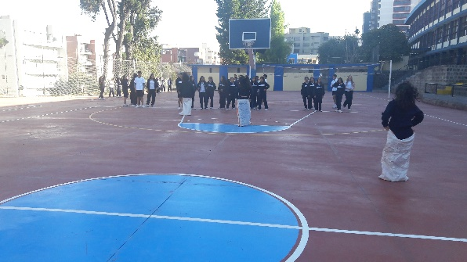
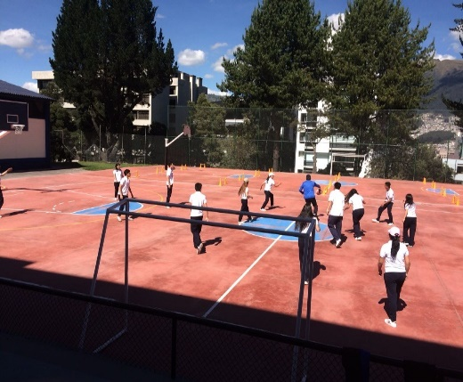
MÉTODOS Y MATERIALES
ENFOQUE
DE LA INVESTIGACIÓN
DISEÑO DE INVESTIGACIÓN
MÉTODOS
TEST SEDENTARISMO
“El enfoque de la investigación que se propone tiene un carácter mixto cuali- cuantitativo tiene esta característica porque en la investigación describimos todo el fenómeno, es descriptiva porque busca especificar propiedades, características y rasgos importantes de cualquier fenómeno que se analice.
En la investigación se aplicó un diseño cuasi – experimental. Diseño de un solo grupo pre prueba – pos prueba, donde un grupo es comparado consigo mismo.
Test DE CLASIFICACION DEL SEDENTARISMO
Sedentarismo severo: No vence la primera carga (17 p/min)
Sedentarismo moderado: Vence la primera carga pero no la segunda (26 p/min)
Activo: Vence la segunda carga, pero no la 3ra (34 p/min)
Muy activo: Vence la 3ra carga (34 p/min).
MÉTODO CIENTÍFICO.- Se concibió el método científico en la investigación como una series de etapas que permitió desarrollar durante todo el proceso investigativo. Etapas definición del problema, formulación de hipótesis, resultados y conclusiones
POBLACION Y MUESTRA:
La población está comprendida por los estudiantes de 17 a 18 años de la Unidad Educativa la Inmaculada de Quito con un total de 50 estudiantes, comprendido en el tercer año de bachillerato; de donde se obtuvo la muestra con una confiabilidad del 100%, a través del muestreo intencional o conveniente .
Método Analítico –Sintético. Facilito el establecimiento de relación entre recreación escolar y el sedentarismo, además aporto elementos para analizar, organizar, procesar , interpretar y sintetizar información obtenida

Slide 15
PROCEDIMIENTO
APLICACIÓN DEL
PRE TEST
APLICACIÓN DEL PROGRAMA DE JUEGOS RECREATIVOS DEPORTIVOS
APLICACIÓN DEL POS TEST

Slide 16
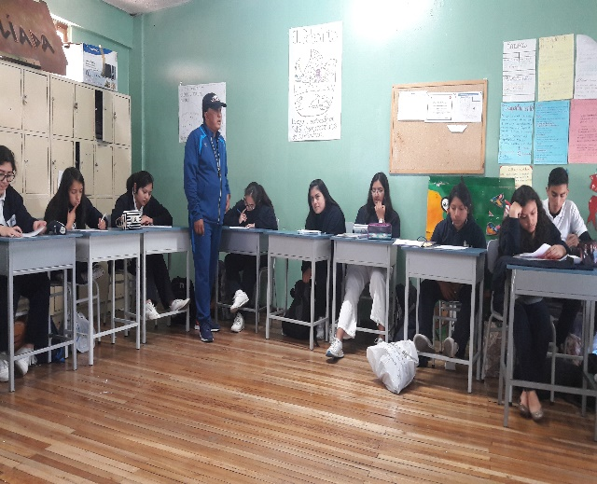
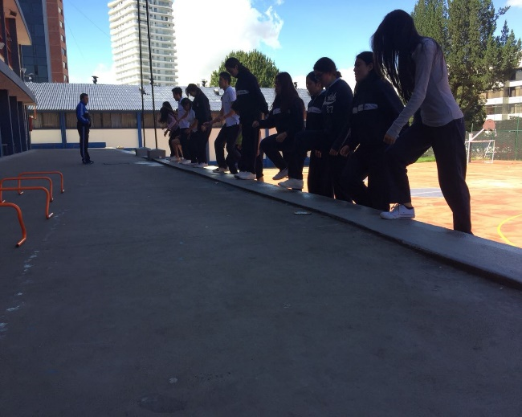
RESULTADOS

Slide 17
RESULTADOS DEL PRETEST DE LA ENCUESTAS A ESTUDIANTES

Slide 18
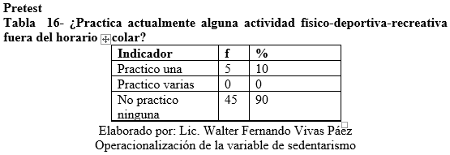
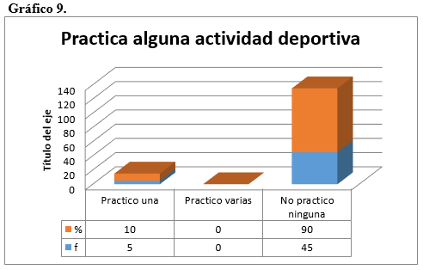
RESULTADOS DE LA ENCUESTA APLICADA A LOS ESTUDIANTES

Slide 19
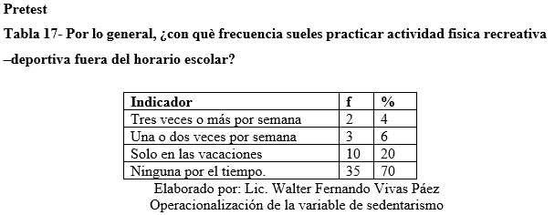
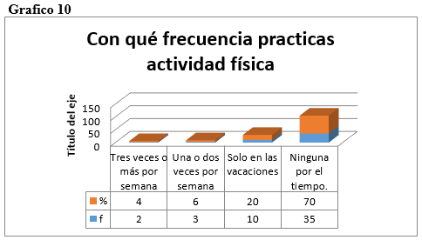
RESULTADOS DE LA ENCUESTA APLICADA A LOS ESTUDIANTES

Slide 20
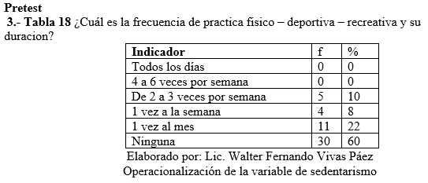
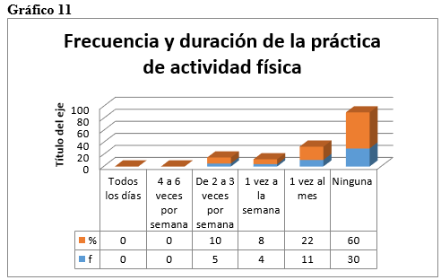
RESULTADOS DE LA ENCUESTA APLICADA A LOS ESTUDIANTES

Slide 21
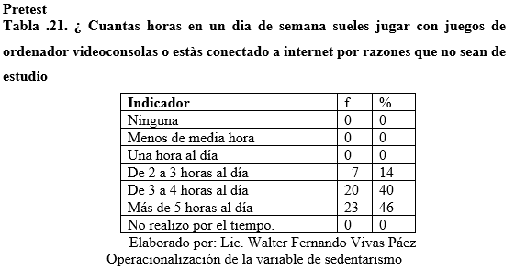
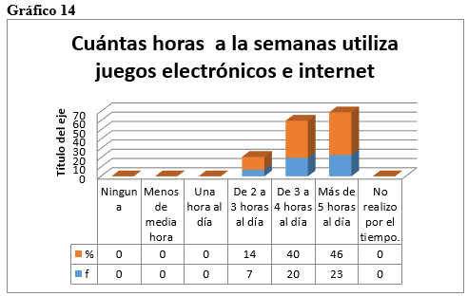
RESULTADOS DE LA ENCUESTA APLICADA A LOS ESTUDIANTES

Slide 22
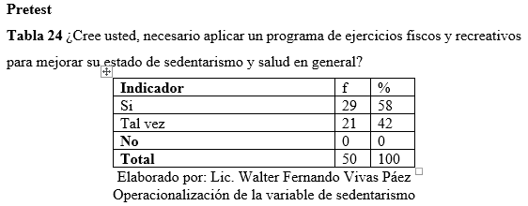
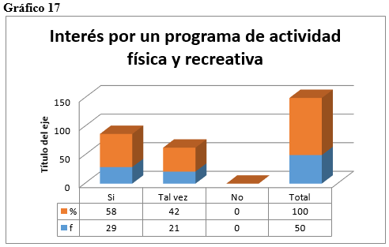
RESULTADOS DE LA ENCUESTA APLICADA A LOS ESTUDIANTES

Slide 23
RESULTADOS DEL TEST DE CLASIFICACIÓN DEL SEDENTARISMO LUEGO DE APLICADA LA ENCUESTA A LOS ESTUDIANTES

Slide 24
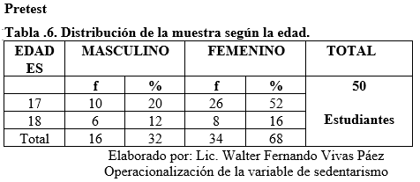
RESULTADOS DEL TEST DE CLASIFICACIÓN DEL SEDENTARISMO

Slide 25
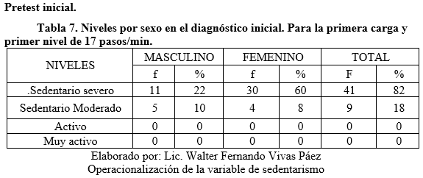
RESULTADOS DEL TEST DE CLASIFICACIÓN DEL SEDENTARISMO

Slide 26
RESULTADOS DEL TEST DE CLASIFICACIÓN DEL SEDENTARISMO

Slide 27
RESULTADOS DEL TEST DE CLASIFICACIÓN DEL SEDENTARISMO

Slide 28
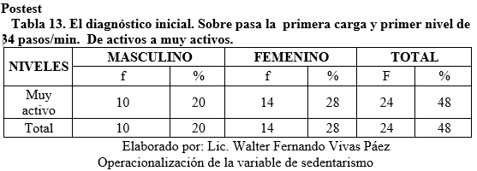
RESULTADOS DEL TEST DE CLASIFICACIÓN DEL SEDENTARISMO

Slide 29
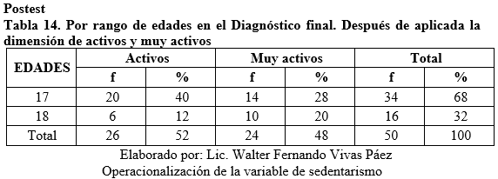
RESULTADOS DEL TEST DE CLASIFICACIÓN DEL SEDENTARISMO

Slide 30
RESULTADOS DEL TEST DE CLASIFICACIÓN DEL SEDENTARISMO
Post-test
Tabla 15. Resultados comparativos de los niveles del sedentarismo de la población en el Pre-test y Post-test

Slide 31
CONCLUSIONES
No existe un programa recreativo organizado por la institución que facilite la práctica sistemática de los estudiantes, se refleja que: el 90% no practica ninguna actividad física, el 70 % manifiesta que no tiene tiempo para realizar actividades recreativas, el 86% expreso que utiliza de 3 a 5 horas sentados utilizando los equipos electrónicos, e internet.
La hipótesis se aprueba, ya que la realización de actividades recreativas es insuficiente y permite los altos niveles de sedentarismo de los estudiantes investigados ya que el 82% se encuentra en la clasificación de niveles sedentarios severos y el otro 18% en nivel de clasificación de sedentarismo moderado.
Los estudiantes no cumplen con lo establecidos con respecto al número de pasos a dar que es de 7000 a 13 000 por día o 30 minutos de caminatas según la OMS, que corresponde con un gasto energético de 400 a 500 kilocalorías, por lo que 41 estudiante que representa el 82% se encuentran en estado de sedentarismo severos.
No existe una promoción de actividades recreativas que conlleve a beneficios sociales derivados de la reducción de costos en atención médica y farmacéutica, y participación en actividades, deportivas, lúdicas, recreativas, culturales, que mejore el rendimiento escolar y disminuya el sedentarismo.

Slide 32
RECOMENDACIONES
A los directivos: Desarrollar un programa de divulgación y promoción de la importancia y beneficios que aporta la participación en actividades recreativas, deportivas, lúdicas y culturales que garantice una recreación escolar sana, en función de disminuir el sedentarismo en los jóvenes estudiantes.
Los directivos, docentes y estudiantes Mantener la propuesta de ejercicios y juegos recreativos en base a 30 minutos, o el número de pasos a dar que es de 7000 a 13 000 por día, lo que corresponde con un gasto energético de 400 a 500 kilocalorías y la mejora del sedentarismo, bajo un control de los indicadores propuesto en la operalización de las variables planteadas en la hipótesis de investigación.
El docente. Mantener el control del grupo, aplicando todas las actividades que genera el programa de juegos recreativos deportivos creados, así como aplicando el test de clasificación del sedentarismo, que permita mantener a todos los estudiantes en los niveles activos y muy activos.
A directivos, docentes, padres de familia y estudiantes: Aplicar de forma sistemática el programa de ejercicio físico y juegos recreativos – deportivos que se propone, así como instrumentarlos a nivel de la Unidad Educativa la Inmaculada con el objetivo de mejorar el Buen Vivir y la disminución del sedentarismo en los estudiantes, que facilite tener una vida saludable y placentera disminuyendo el nivel de sedentarismo, garantizando así un excelente estado de bienestar social, mental y físico.

Slide 33
BIBLIOGRAFÍA
Ayllón, M. (1998). Influencia de Los Juegos en el proceso de aprendizaje de niños dedicados al minibaloncesto. Habana:: Federación Cubana de Baloncesto.
Ayllón. M, F. (1998). Influencia de Los Juegos en el proceso de aprendizaje de niños dedicados al minibaloncesto. Conferencias Impartidas en la Clínica Internacional . (pág. 123). Habana: Federación Cubana de Baloncesto.
Bañuelos y Ruiz, O. (1997). Rendimiento deportivo. Claves para la optimización del aprendizaje. Madrid: Gymnos.
Cagigal, J. M. (1979). Cultura intelectual y cultura física. Buenos Aires:: Kapelusz.
Canales,A,P. (2012). Metodología de la Investigación. México: Limusa.
Cárdenas, D. y. ( (2001).). La iniciación al baloncesto en el medio escolarLa iniciación deportiva basada en los deportes colectivos. Madrid:: Gymnos. (pp. 105-144).
Castejón, F. (1994). La enseñanza del deporte en la educación obligatoria: enfoque metodológico. . Revista complutense de educación, , Vol. 5 (2), 137-151. .
Cerda, G, H. (2011). Los Elementos de la Investigación. Bogotá: Magisterio.
Charchabal, D. (2012). Programa de enseñanza del baloncestista. . Moa - Holguin: Editorial Digital Instituto Superior Minero Metalúrgico de Moa.
Charchabal, D. (2014). Programa de enseñanza del baloncestista. . Cuba. Holguín.: Editorial Digital Instituto Superior Minero Metalúrgico de Moa.

Slide 34
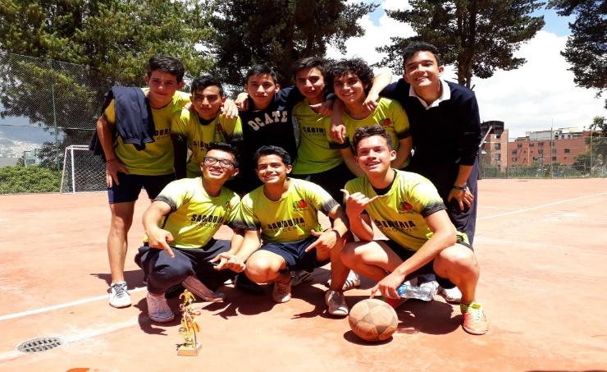
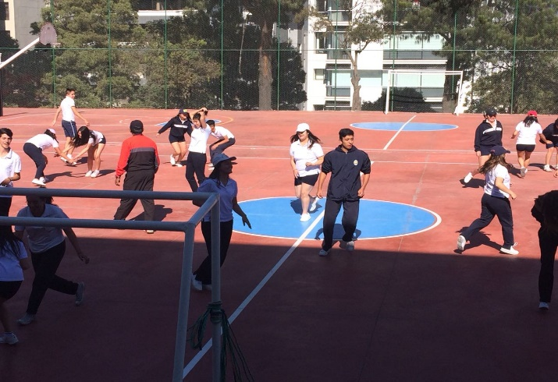
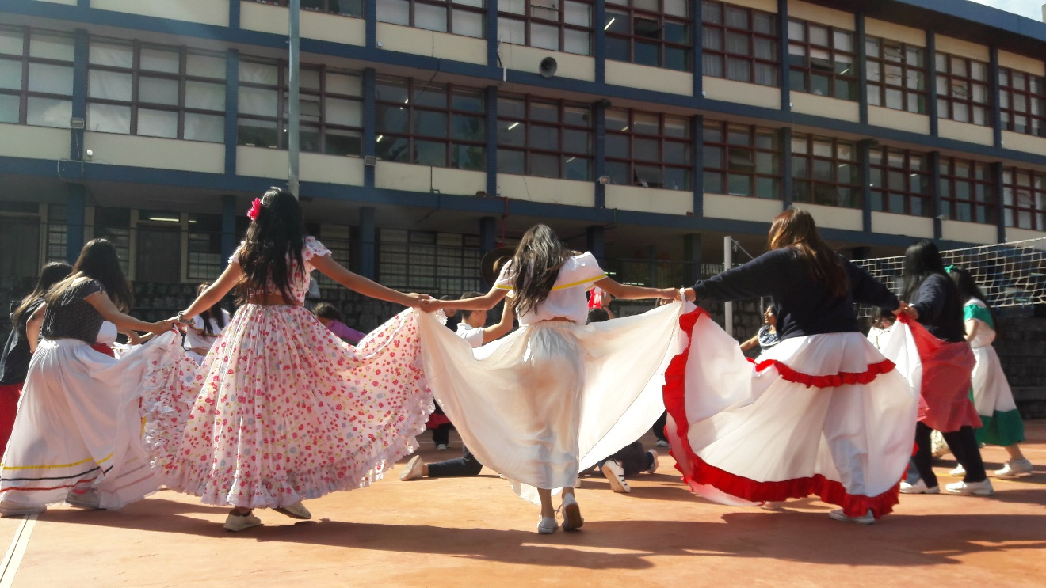
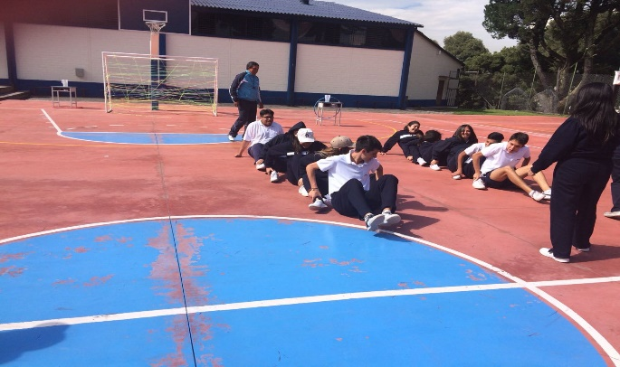
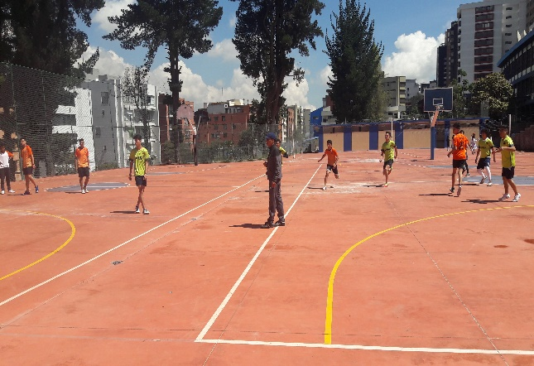
ACTIVIDADES DEL PROGRAMA

Slide 35
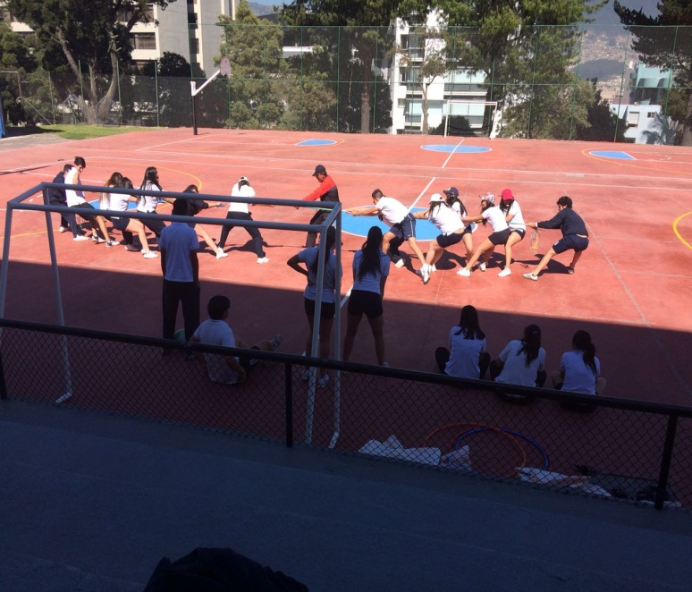
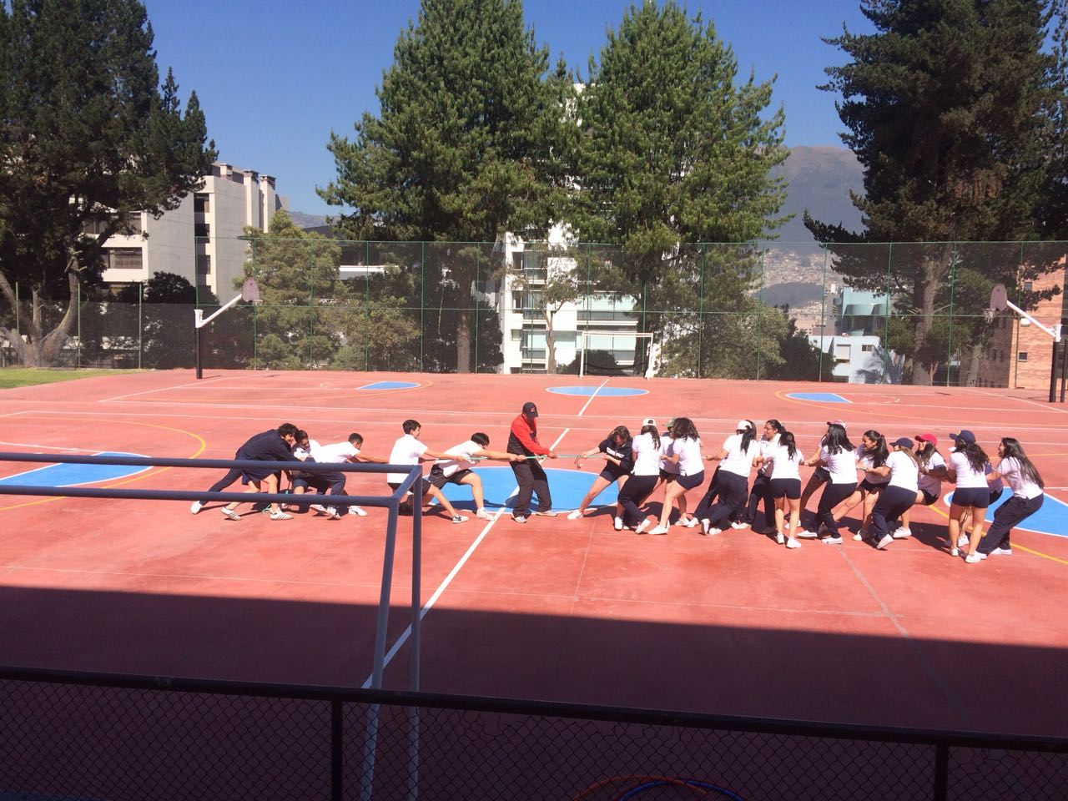
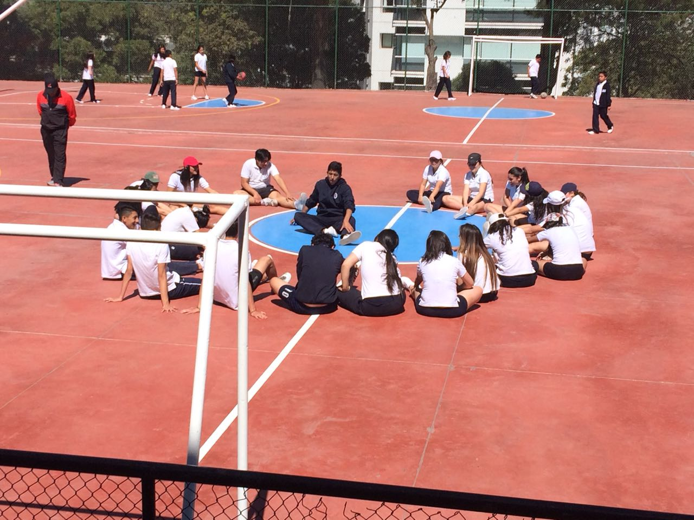
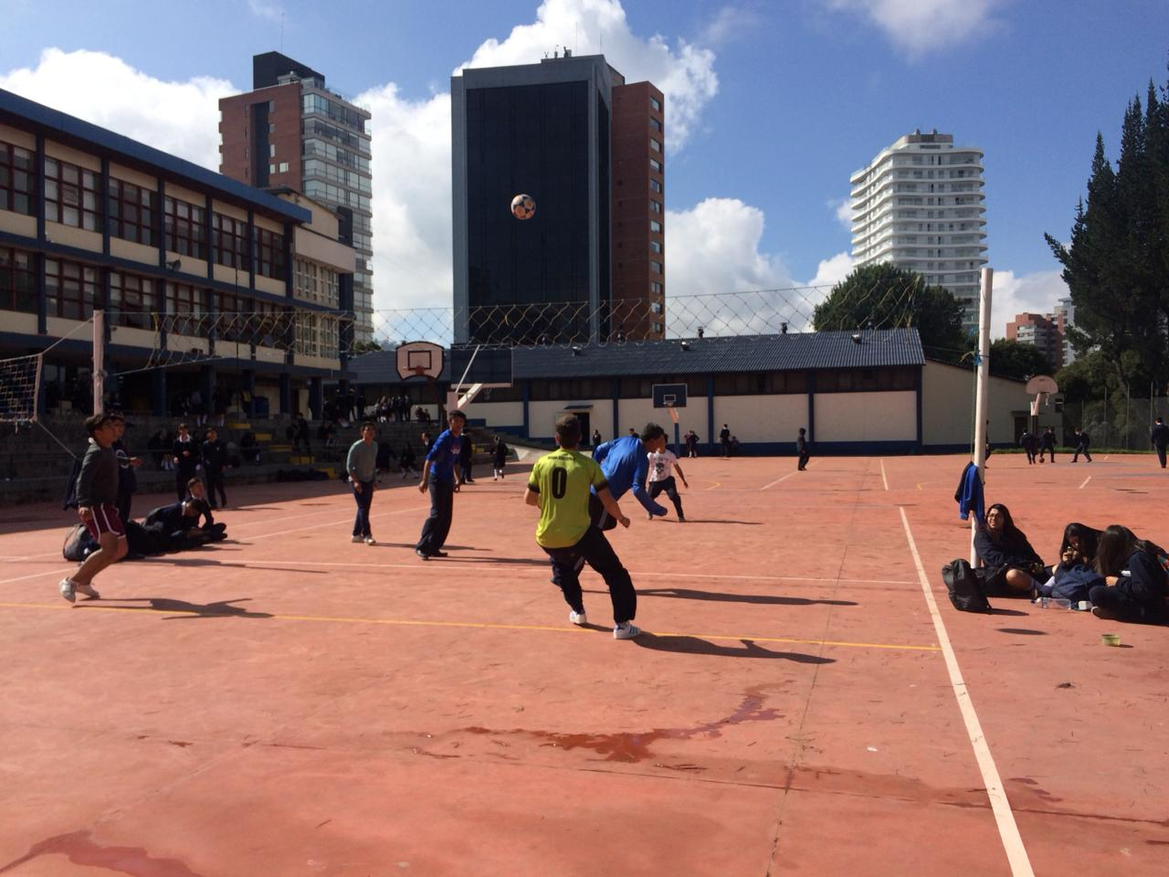
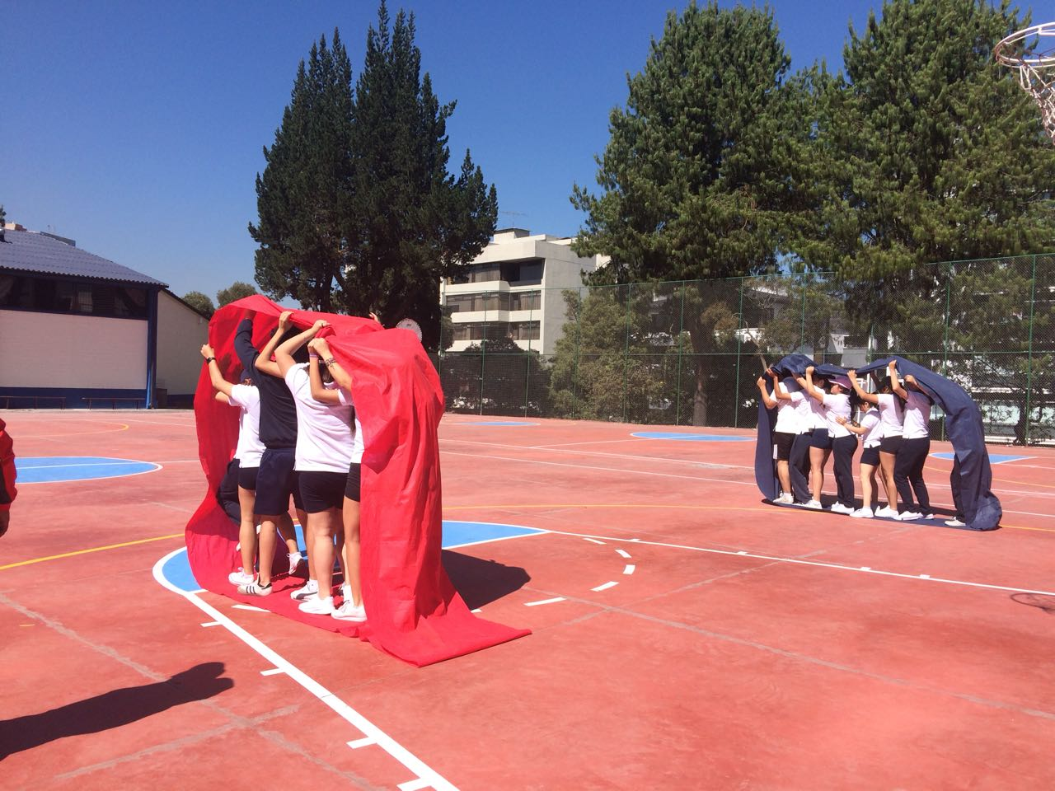
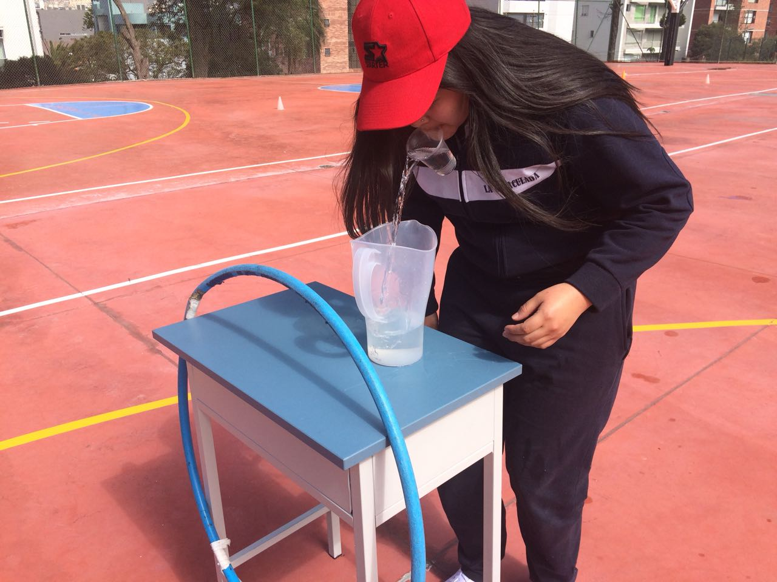

Slide 36
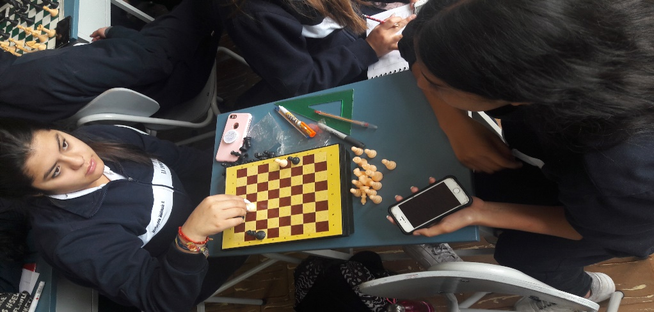
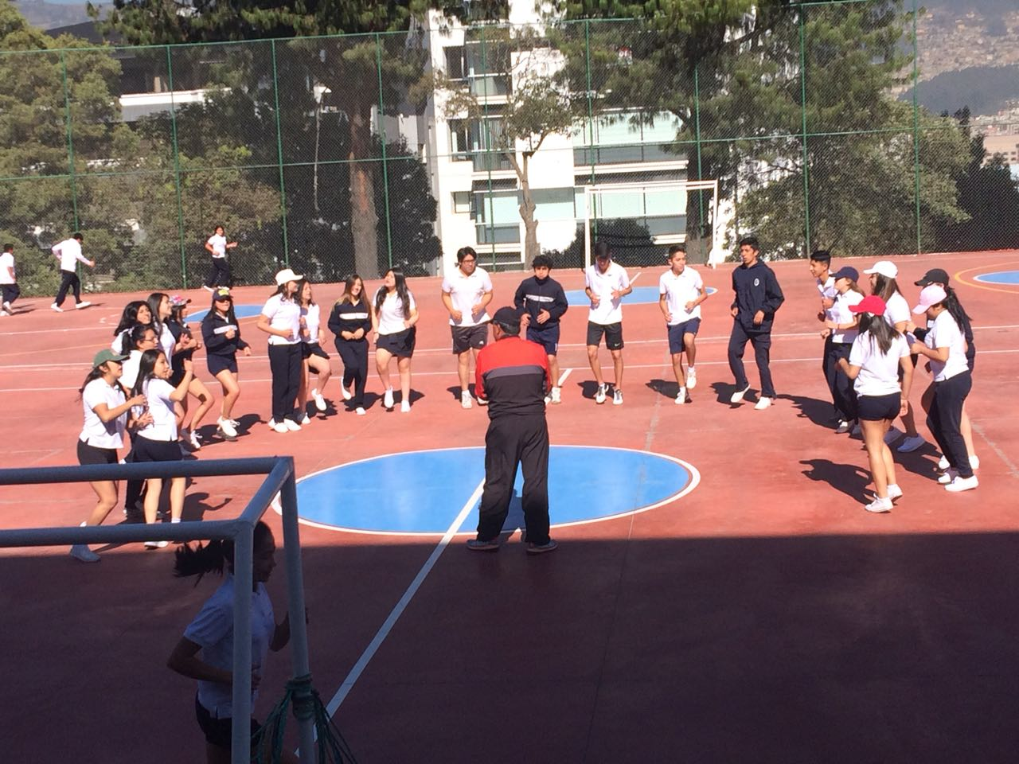
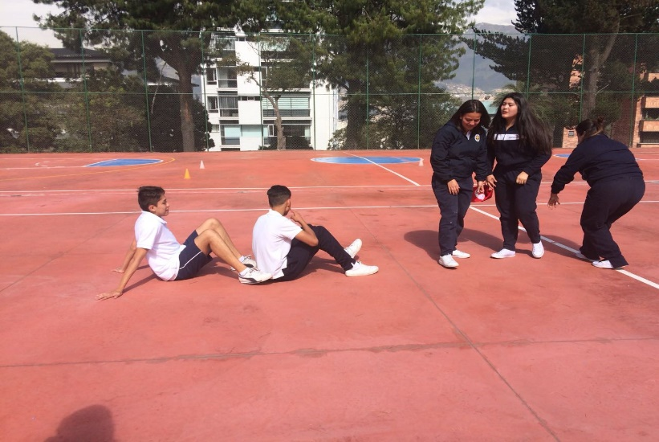
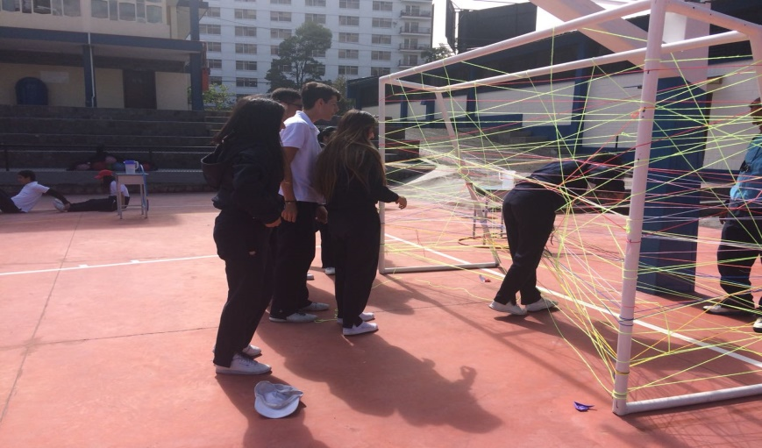

Slide 37
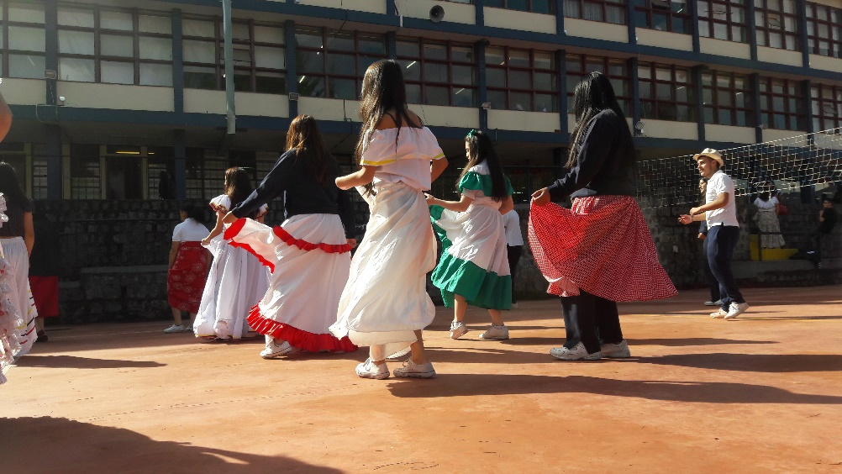
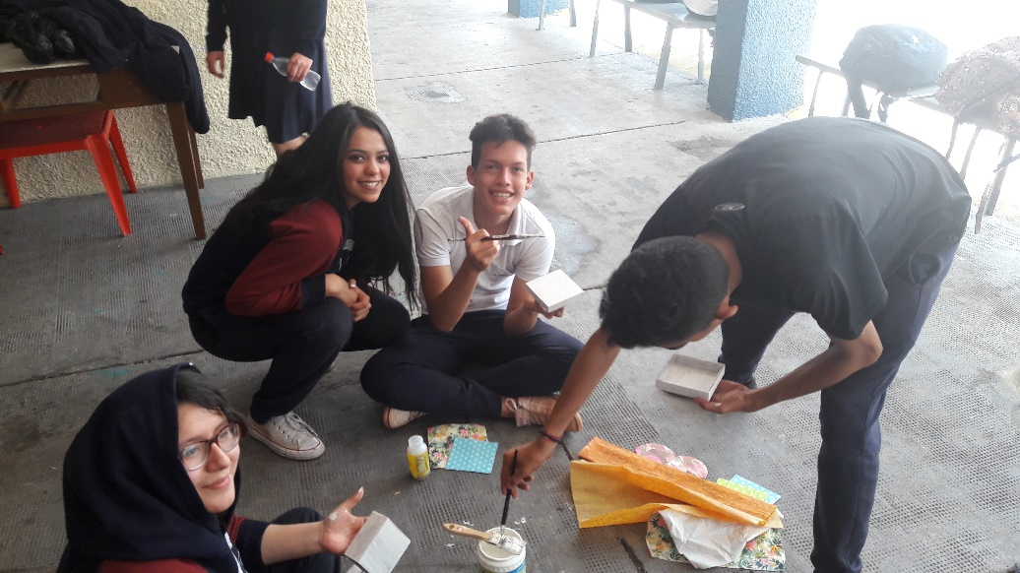
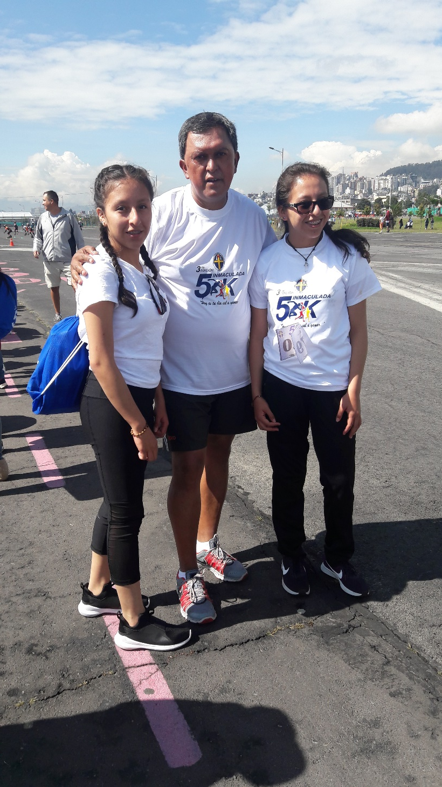
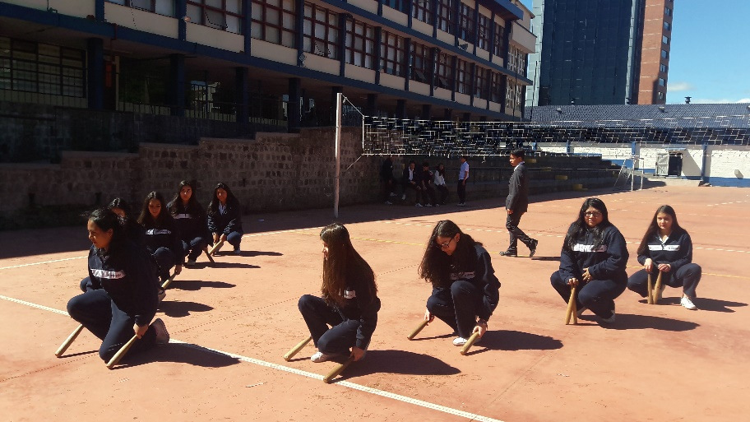
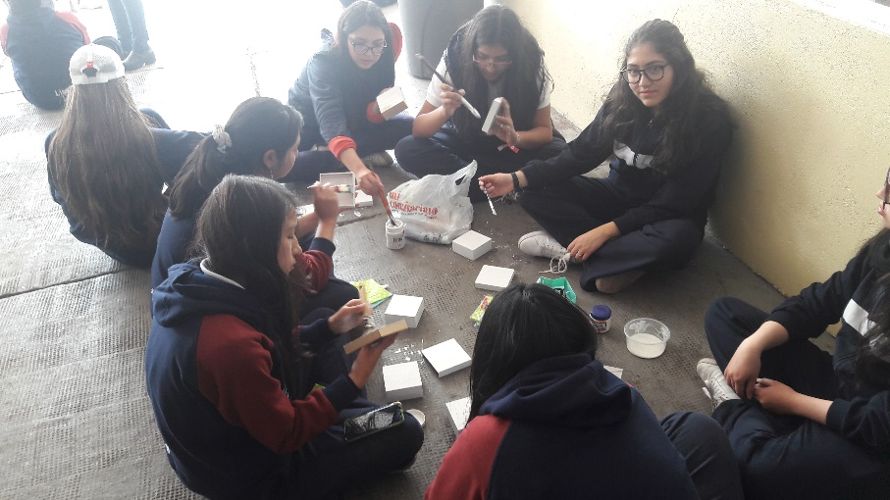

Slide 38
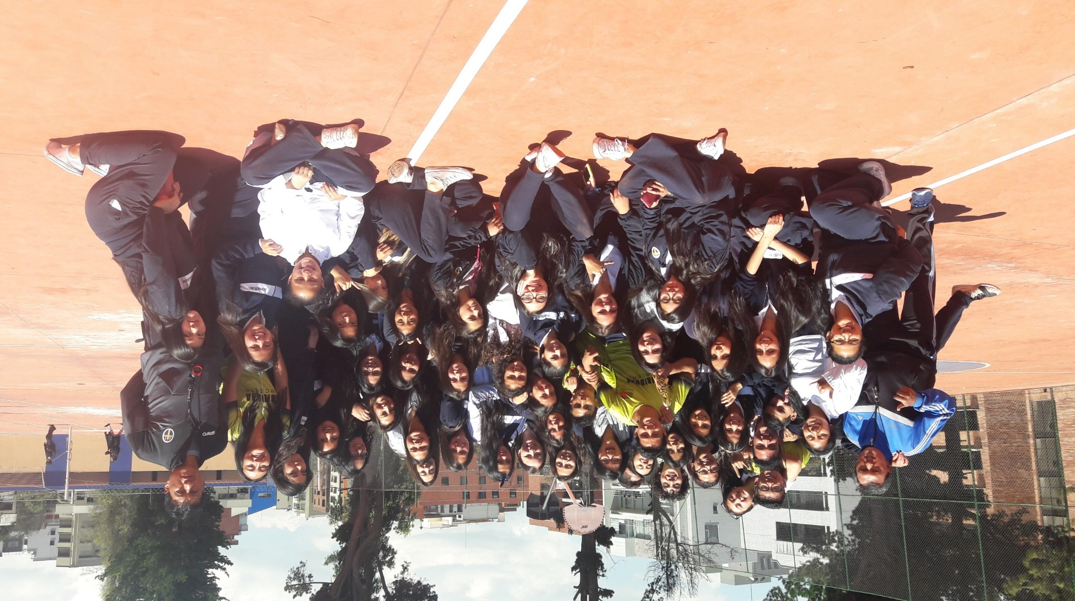
GRACIAS.

